Slide 1
CCI 프로그램
시각장애인을 위한
우리 학교 안내봇 만들기
아이디어 생성을 위한 수업
초등학교 5-6학년

Slide 2
목차
시각장애인을 위한 우리 학교 안내봇 만들기
01
우리 학교 돌아보기
시각장애인의 관점에서
살펴보기
02
계획하기
문제해결을 위한 방법,
협력 도구 계획하기
03
안내봇 만들기
시각장애인을 위한
우리 학교 안내봇 만들기
04
더 나아가기
완성된 결과물을 보고
배움 나누기
초등학교 5-6학년

Slide 3
목차
시각장애인을 위한 우리 학교 안내봇 만들기
01
우리 학교 돌아보기
시각장애인의 관점에서
살펴보기
초등학교 5-6학년

Slide 4
우리 학교 돌아보기
영상을 보고 알게 된 점은
무엇인가요?
여러분도 장애물이나
점자유도블록을 본
경험이 있나요?

Slide 5
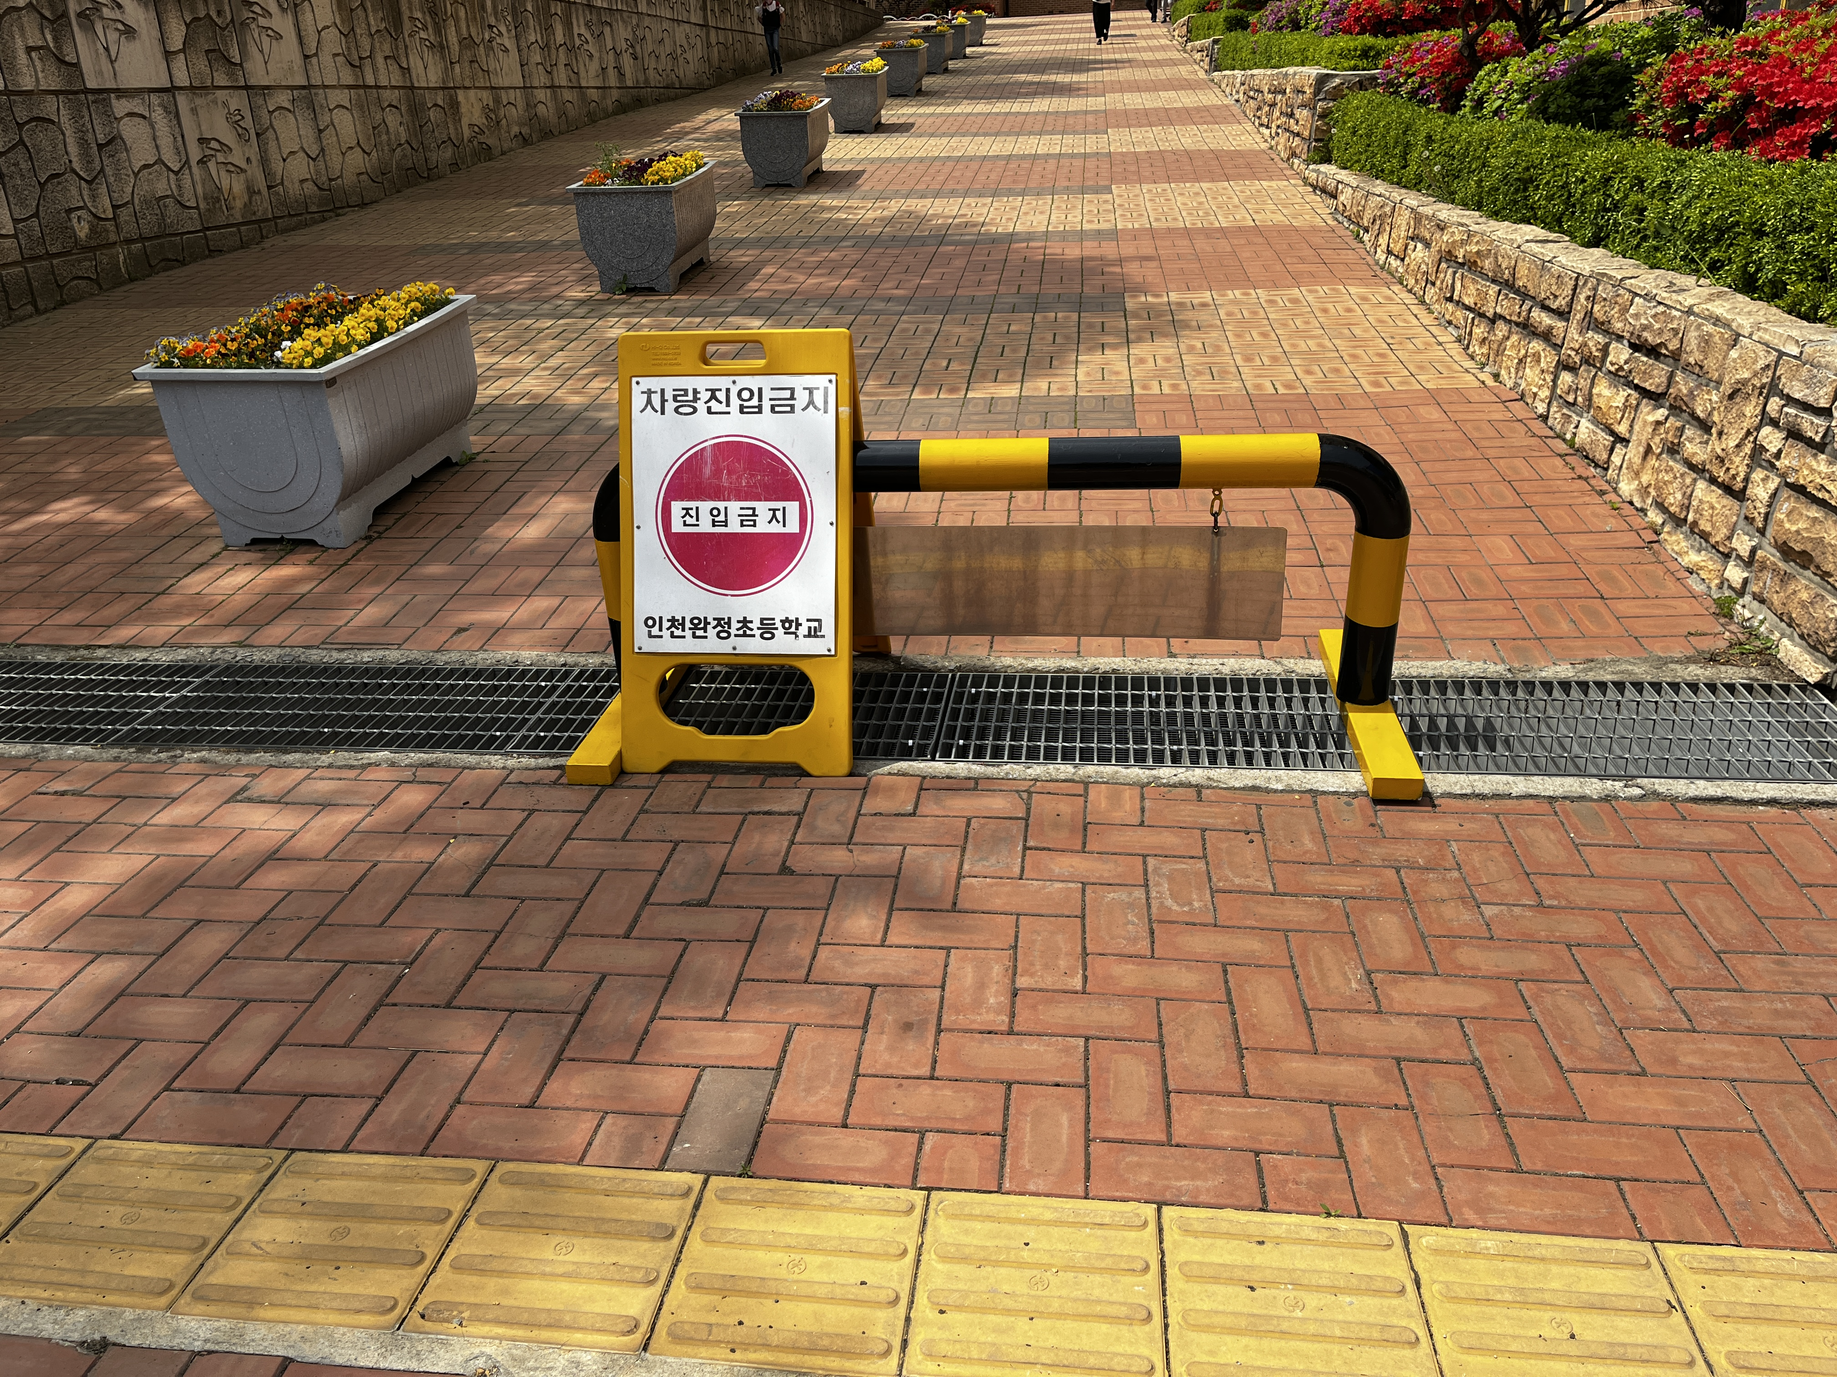
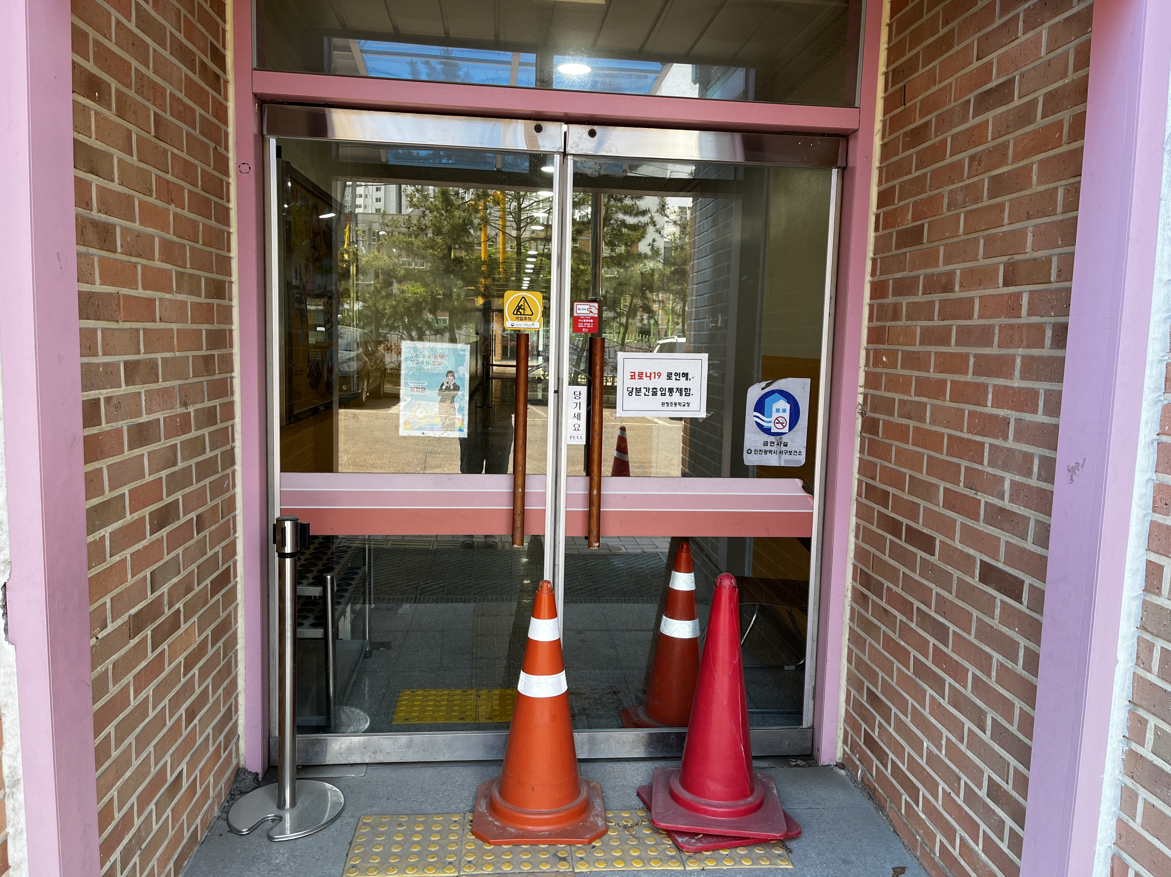
우리 학교 돌아보기
우리 학교 상황은 어떨까요?
안대를 끼고 정문에서부터 이동을 해봅시다.

Slide 6
우리 학교 돌아보기
안대를 끼고 걸어보니 느낌이 어땠나요?
점자 블록은 어떤 길로 연결되어 있나요?
시각장애인이 우리 학교에 방문했을 때 길을 잘 찾을 수 있을까요?
차량출입금지 표지판이나 바리케이트는 왜 필요할까요?

Slide 7
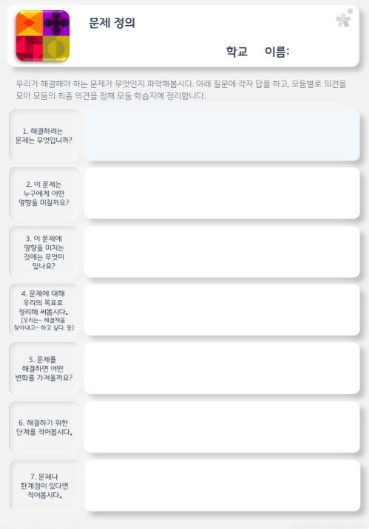
우리 학교 돌아보기
모둠원들과 함께 협력하여
협력지능 플레이북을 정리하며
우리가 해결해야 할 문제가
무엇인지 정의해봅시다.
예시) 해결하려는 문제는 무엇인가요?
–시각장애인이 우리 학교를 방문했을 때
불편함이 없도록 하고 싶다

Slide 8
목차
시각장애인을 위한 우리 학교 안내봇 만들기
02
계획하기
문제해결을 위한 방법,
협력 도구 계획하기
초등학교 5-6학년

Slide 9
계획하기
모둠별로 정리한 플레이북을 보며
이야기 나누어 봅시다.
문제를 해결할 때 생길 수 있는
한계점들에는 무엇이 있었나요?
예시) 장애물을 제거하면 학교 오르막으로
차들이 무단으로 들어올 수 있습니다.

Slide 10
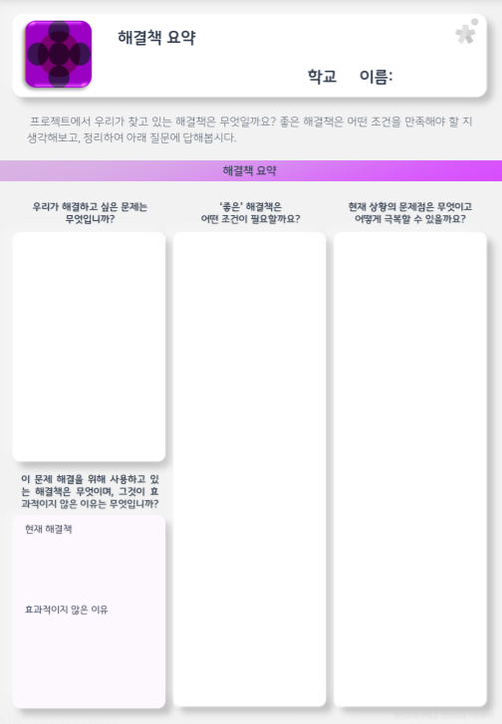
계획하기
‘좋은’ 해결책이 되기 위한 조건을
생각해보고 최종적으로 이 문제의
해결 방법을 찾아봅시다.
(모둠별 정리하기)
예시) ‘좋은’ 해결책은 어떤 조건이 필요할까?
–학생인 우리가 해결할 수 있는 해결책,
모두에게 안전한 해결책

Slide 11
계획하기
모둠별로 문제 해결을 위한 최종 목표를 발표해봅시다.
이를 해결하기 위해 필요한 데이터 혹은 정보는 무엇이 있나요?
누구 또는 무엇과 협력을 해야 하나요?
만든 것을 어떻게 활용할 수 있을까요?

Slide 12
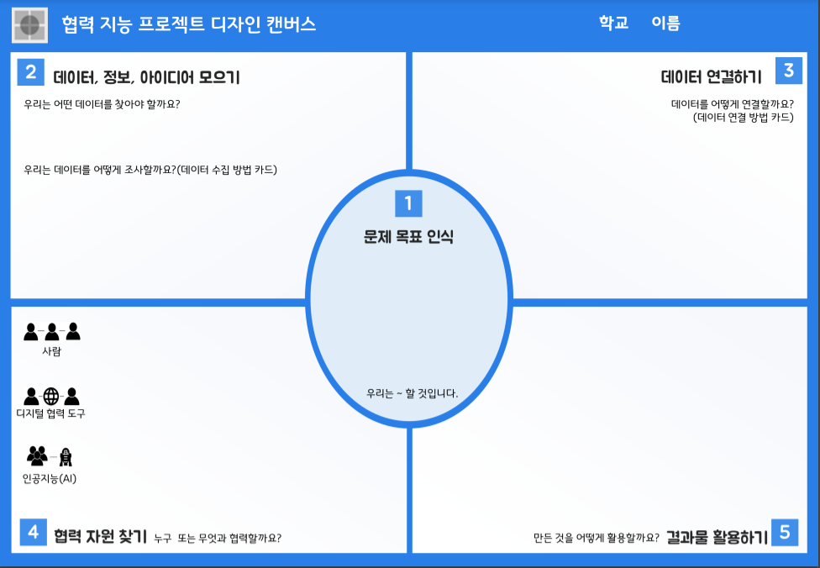
계획하기
디자인 캔버스에
모둠별 목표에 따른 필요한 자원들을
정리해봅시다.

Slide 13
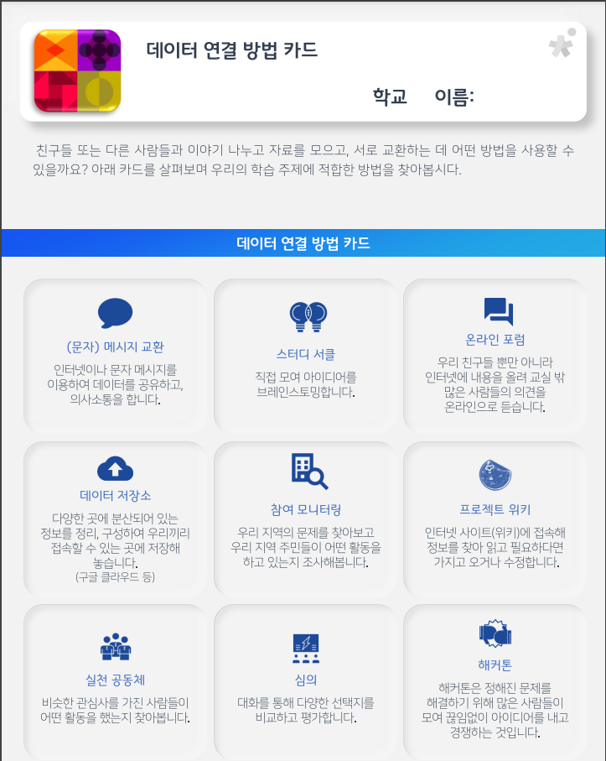

Slide 14
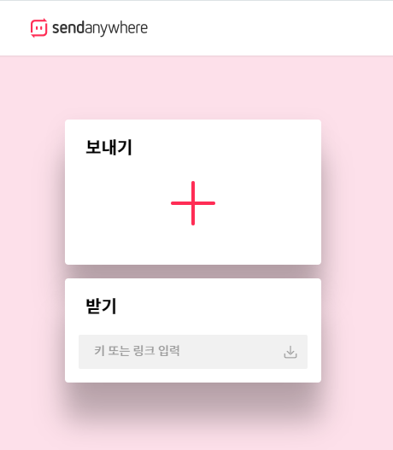
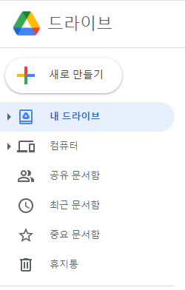
계획하기
모둠원들과 데이터 및 정보를 주고받고 관리할 수 있는 협력도구 사용법을 알아봅시다.
센드 애니웨어
구글 드라이브

Slide 15
계획하기
센드 애니웨어는
기기 간 자료를 자유롭게 주고 받을 수 있는 도구입니다.
[사용법]
PC에서는 https://send-anywhere.com로 접속
휴대폰에서는 “Send anywhere” 어플 다운로드

Slide 16
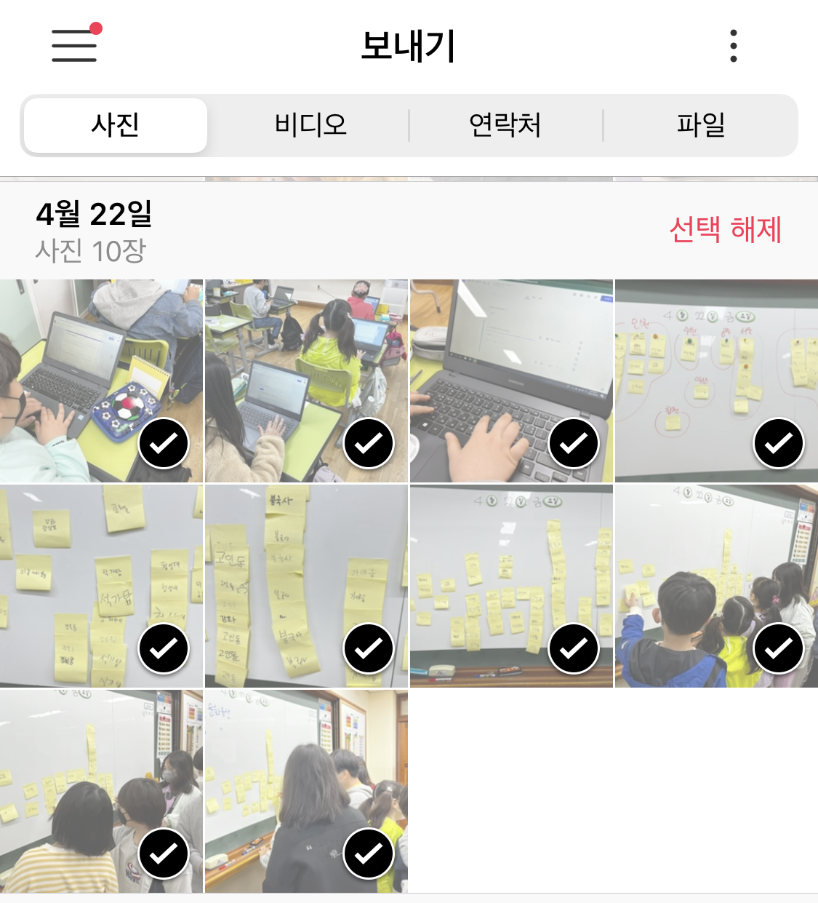
계획하기
3. 보내는 기기에서 자료를 선택하고 보내기 클릭
4. 받는 기기에서 6자리 숫자키를 입력하면 다운로드 완료

Slide 17
계획하기
구글 드라이브는 클라우드에서 여러 가지
파일을 공유하고 보관할 수 있는 도구입니다.
[사용법]
PC에서는 www.google.co.kr/intl/ko/drive로 접속
휴대폰에서는 “구글 드라이브” 어플 다운로드
구글 아이디로 로그인(구글 워크스페이스 교사 생성)

Slide 18
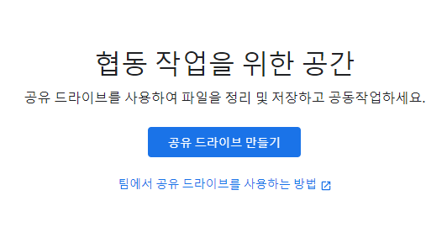
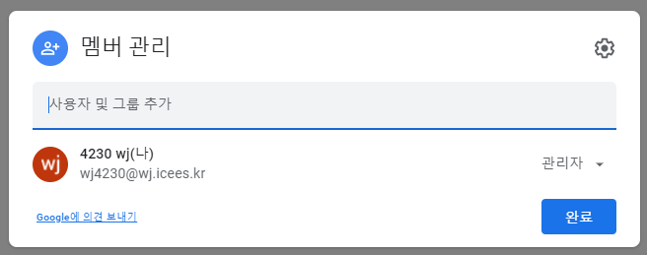
계획하기
4. 모둠장인 친구가 ‘공유 드라이브 만들기‘
5. ‘멤버 관리＇에 우리 모둠원들의 이메일을 입력하여 모둠원을
초대하면 문서함에 있는 모든 파일을 공유할 수 있음

Slide 19
목차
시각장애인을 위한 우리 학교 안내봇 만들기
03
안내봇 만들기
시각장애인을 위한
우리 학교 안내봇 만들기
초등학교 5-6학년

Slide 20
안내봇 만들기
우리가 정한 해결책은 무엇인가요?
예시) 정문에서 우리 교실로 오는 길을 안내하는 안내봇 만들기
점자유도블록이 끝나는 급식실 앞에서 우리 교실로 오는 길을
안내하는 안내봇 만들기 등

Slide 21
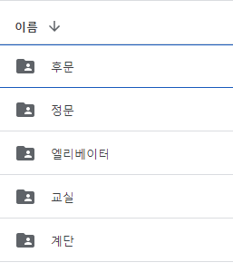
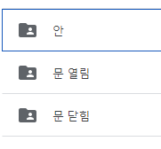
안내봇 만들기
안내봇을 만들기 위해 필요한 데이터가 무엇인지 생각해보고 모둠별로 데이터를 수집하여 봅시다.

Slide 22
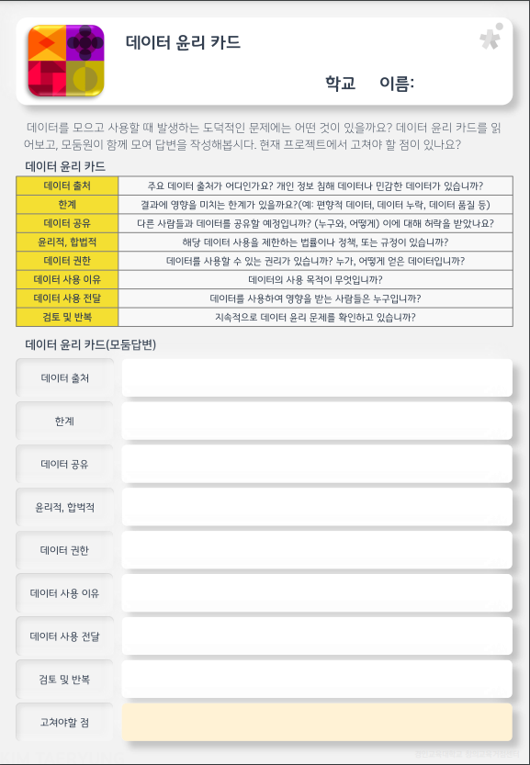
안내봇 만들기
잠깐! 여러분들이 수집하고
가공하고 분석하는 데이터,
윤리적으로 괜찮을까요?
플레이북의 질문에 답하며
점검해봅시다.

Slide 23
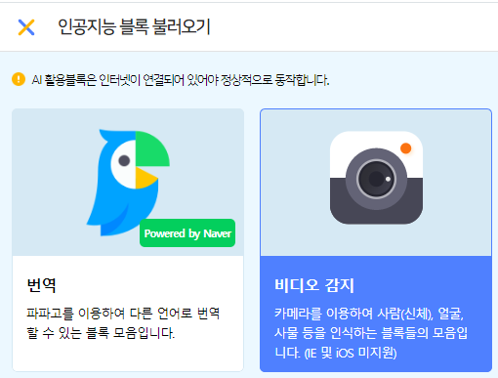
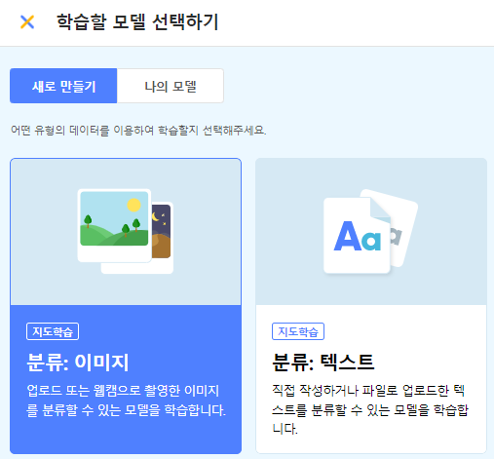
안내봇 만들기
안내봇을 만들기 위해 엔트리의
인공지능 기능을 배워 봅시다.

Slide 24
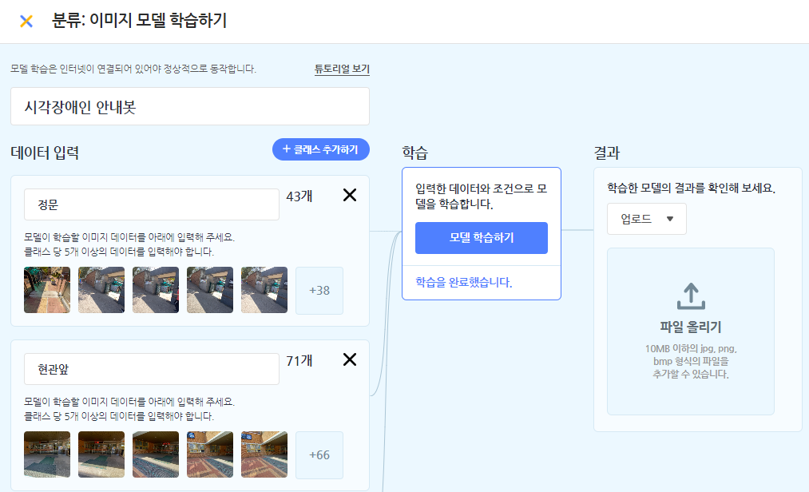
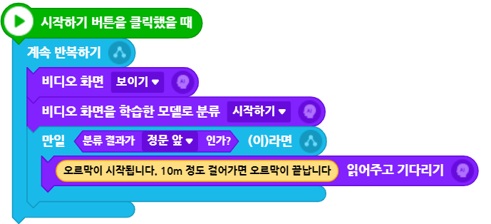
안내봇 만들기
안내봇을 만들기 위해 엔트리의 인공지능 기능을 배워 봅시다.

Slide 25
안내봇 만들기
우리 모둠이 만들고 싶은 안내봇을 계획해 봅시다.
사진을 찍었을 때 정문에서 오르막을 바라보는 장소일 경우 : “오르막이 시작됩니다. 10m 정도 걸어가면 오르막이 끝납니다.” 라고 말해주기
2층 현관일 경우 : “여기는 2층 현관입니다. 발 매트를 따라 걸으면서 문을 통과하세요＂라고 말해주기
2층 현관문을 통과하고 난 경우 : “ 왼쪽으로 가면 엘리베이터를 탈 수 있고, 오른쪽으로 가면 1학년 교실입니다＂라고 말해주기

Slide 26
안내봇 만들기
완성한 결과물을 테스트해보고
수정 및 보완해봅시다.

Slide 27
목차
시각장애인을 위한 우리 학교 안내봇 만들기
04
더 나아가기
완성된 결과물을 보고
배움 나누기
초등학교 5-6학년

Slide 28
안내봇 만들기
모둠별로 최종완성한 안내봇을 발표해봅시다.
발표할 때 들어가야 할 내용 :
어떤 문제를 해결하고자 했나요?
협력 도구는 무엇을 사용했나요?
어떤 데이터를 사용했나요?

Slide 29
안내봇 만들기
다른 모둠의 안내봇을 사용해 봅시다.
다른 모둠의 안내봇에서 내가 더 알고 싶거나,
더 알려주고 싶은 내용이 있다면
이야기 나누어 봅시다.

Slide 30
안내봇 만들기
우리가 만든 안내봇을 더 잘 사용하기 위해서는
어떤 것이 필요할까요?
앞으로 우리는 이 안내봇을 어떻게 활용하는 것이 좋을까요?

Slide 31
CCI 프로그램
시각장애인을 위한
우리 학교 안내봇 만들기
아이디어 생성을 위한 수업
초등학교 5-6학년

